Slide 1
ESPERIMENTI PORTA SERIALE
CONFRONTO IN TERMINI DI FREQUENZA TRA LA SERIALE STANDARD DI ARDUINO E LA SERIAL PORT

Slide 2
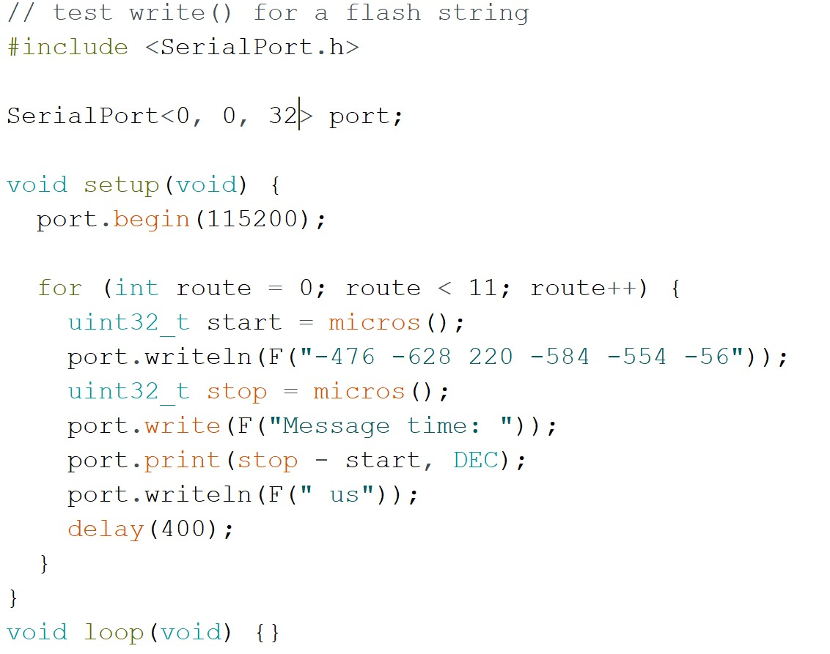
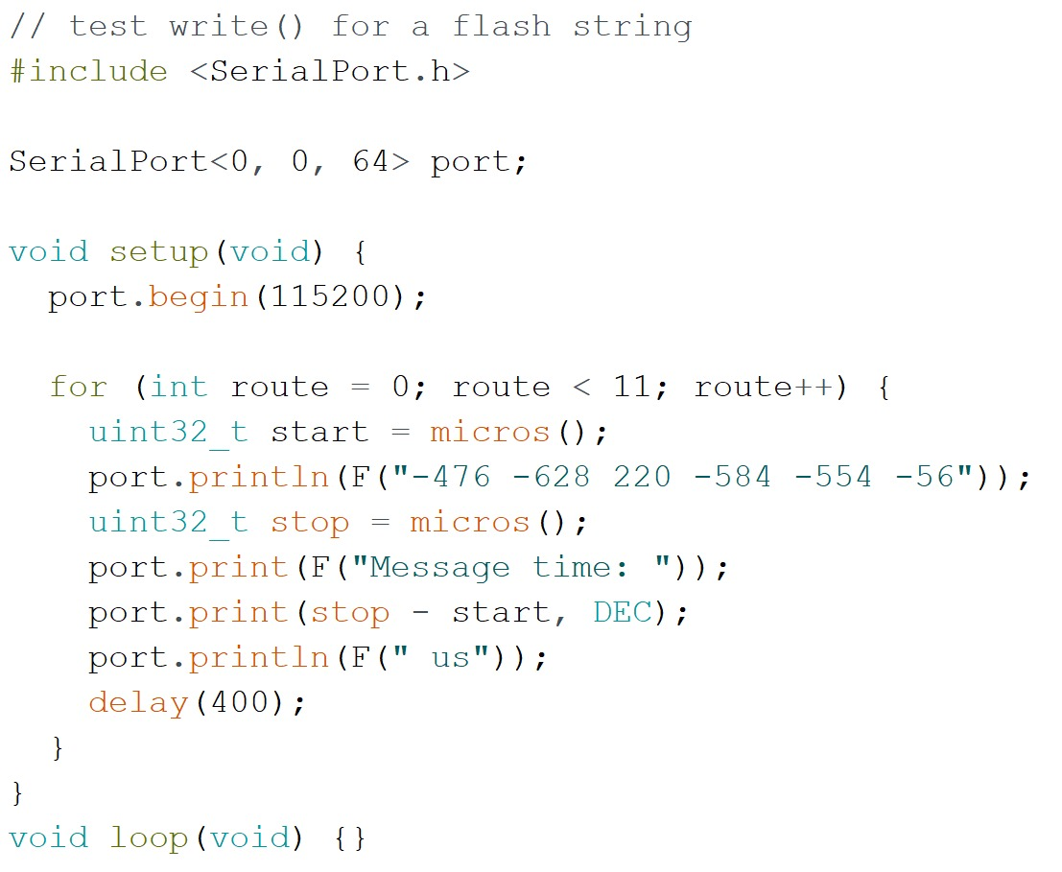
Prova con SerialPort.WriteFlash
Sketch per valutare tempi di scrittura di stringhe al variare della dimensione del Buffer della porta seriale

Slide 3
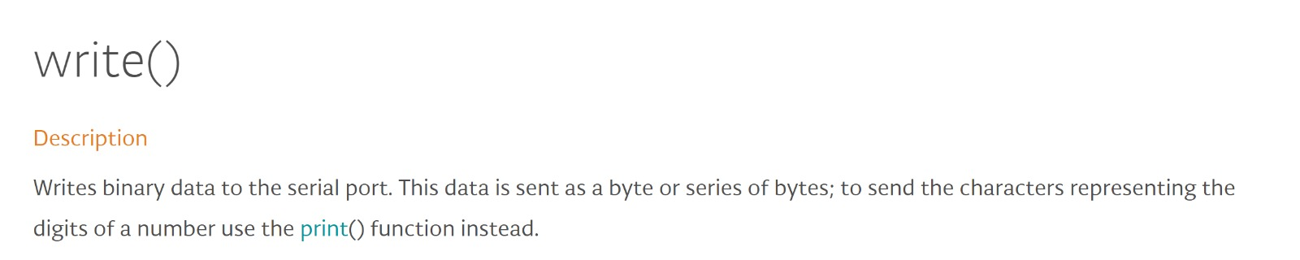
Prova con SerialPort.WriteFlash
Sketch per valutare tempi di scrittura di stringhe al variare della dimensione del Buffer della porta seriale

Slide 4
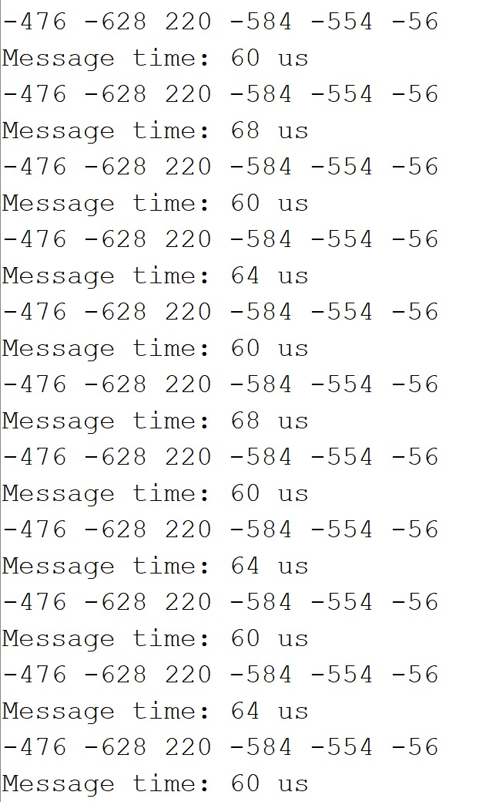
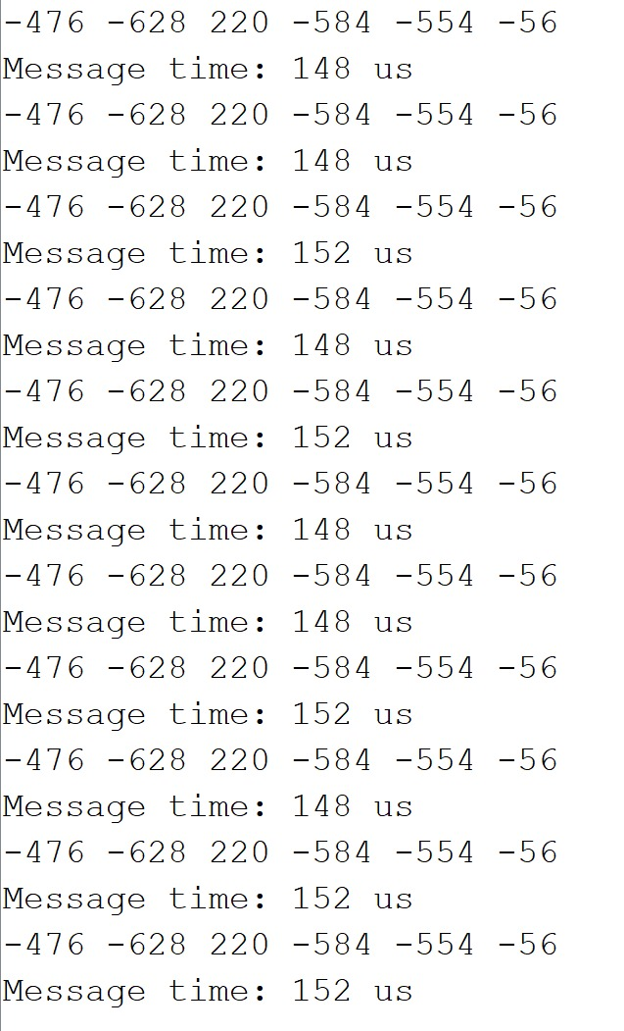
Prova con SerialPort.WriteFlash
Sketch per valutare tempi di scrittura di stringhe al variare della dimensione del Buffer della porta seriale
Con Write
Con Print

Slide 5

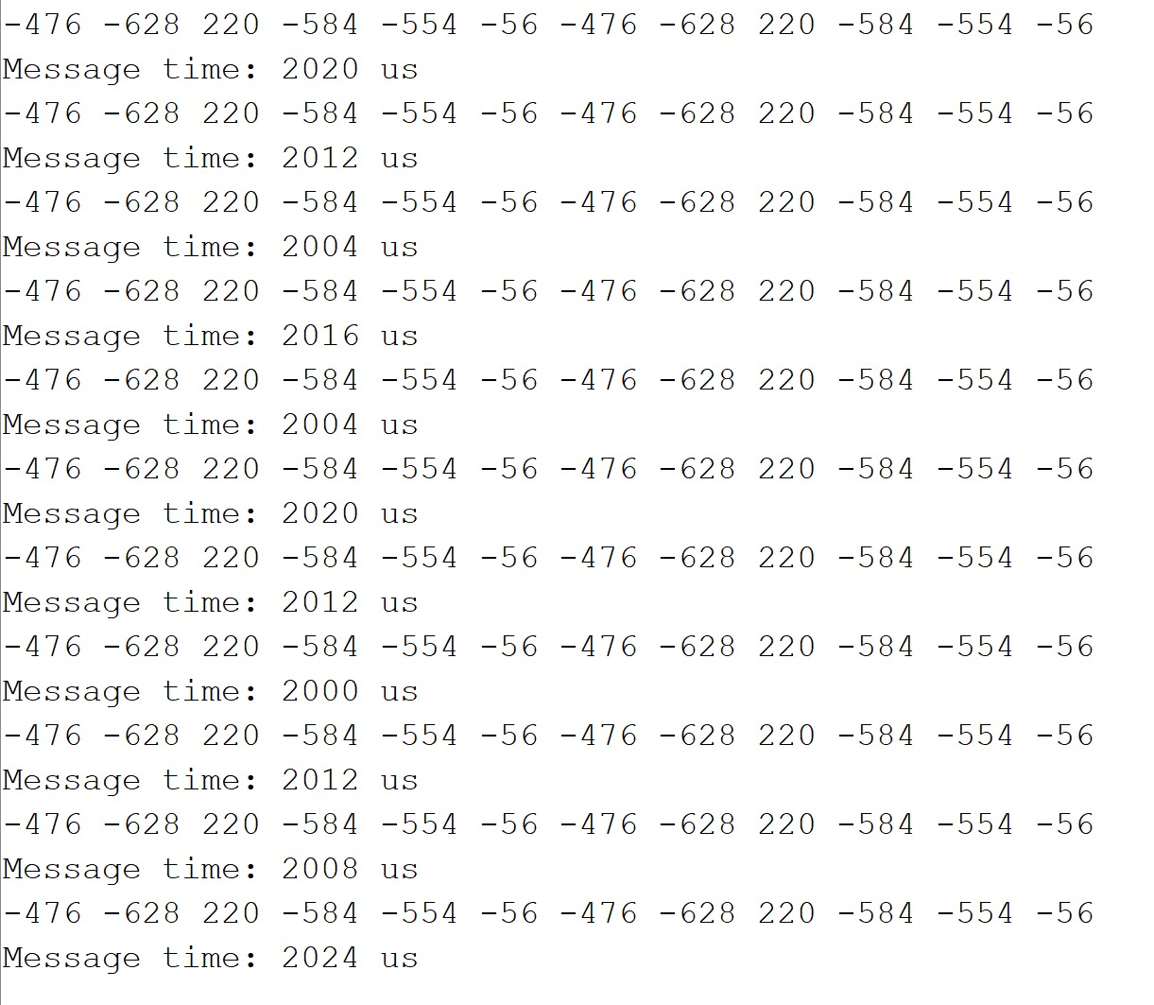
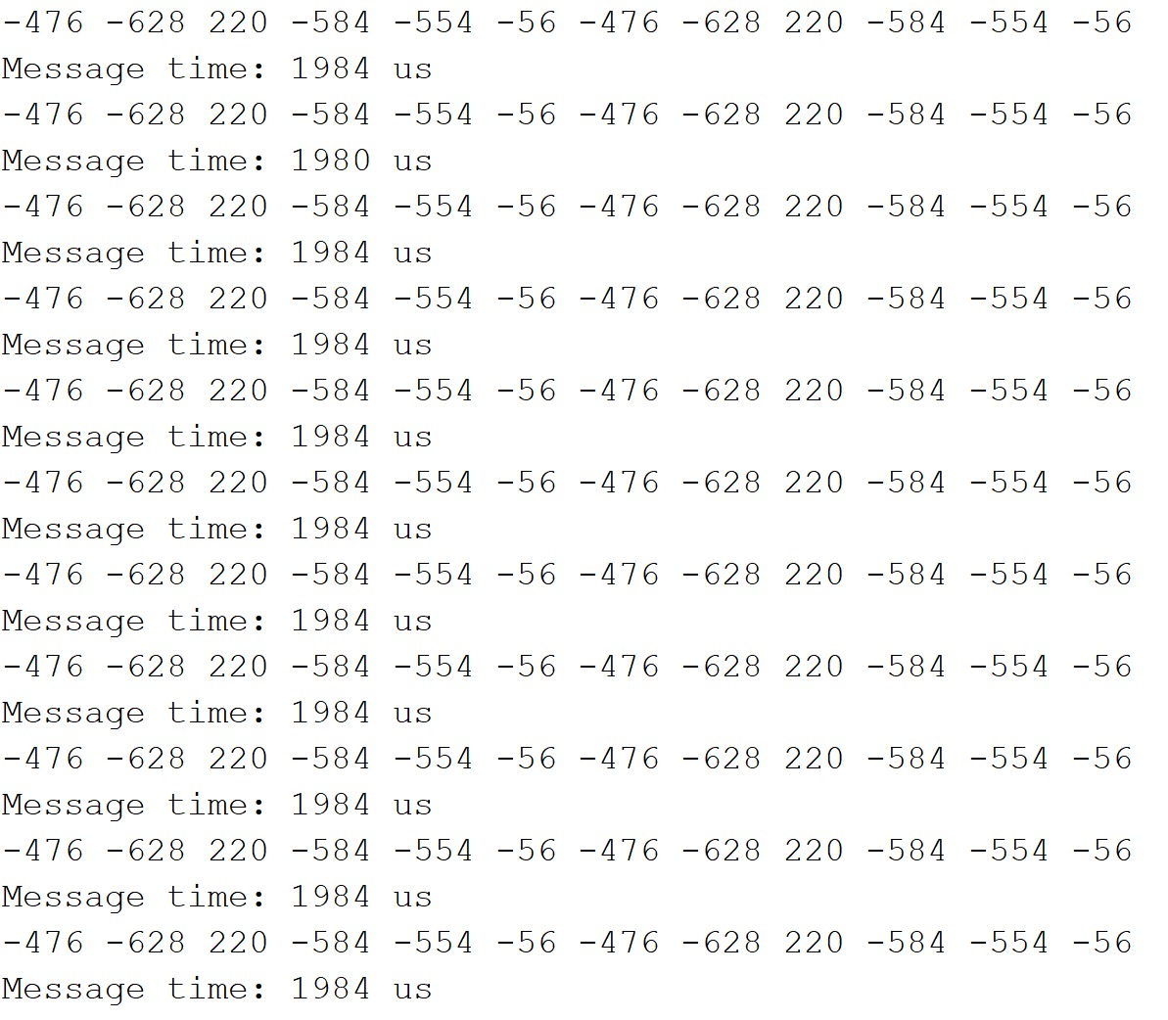
Prova con SerialPort.WriteFlash
Sketch per valutare tempi di scrittura di stringhe al variare della dimensione del Buffer della porta seriale
Con Write
Con print

Slide 6

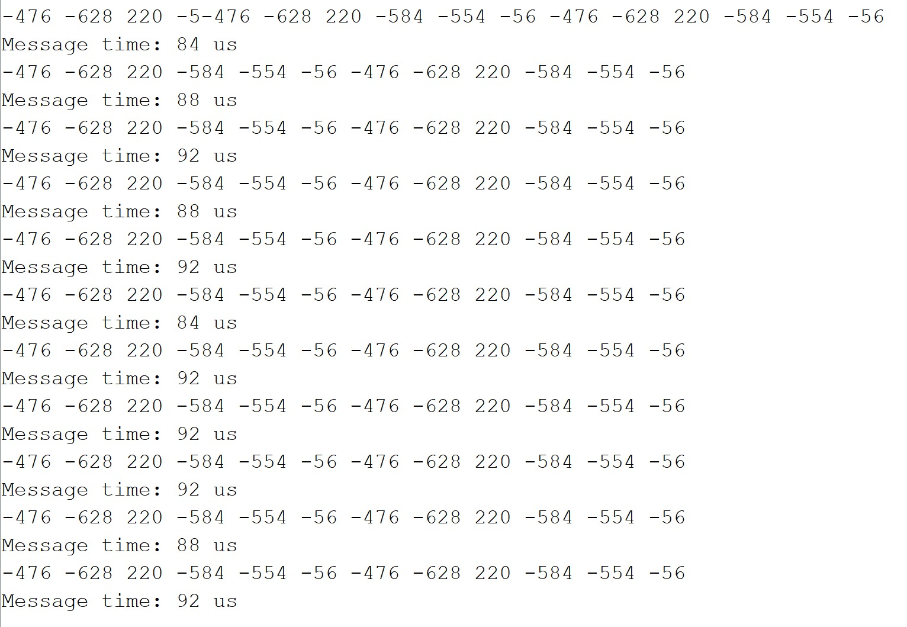
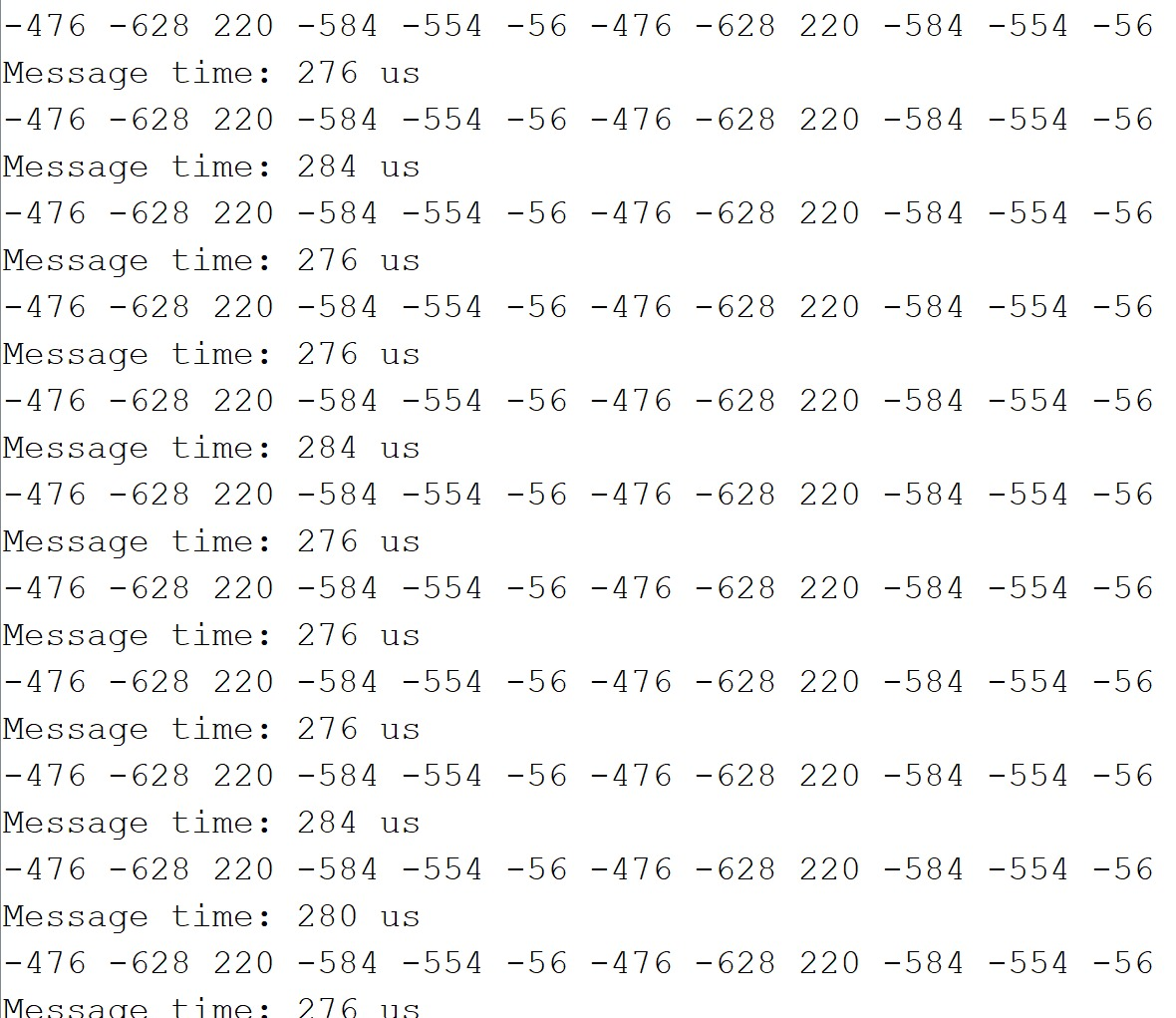
Prova con SerialPort.WriteFlash
Sketch per valutare tempi di scrittura di stringhe al variare della dimensione del Buffer della porta seriale
Con Write
Con print

Slide 7
Prova con <SerialPort> e Pozyx
 | 1 TAG | 2 TAG
PROVA 1 | 78±6 | 38±2
PROVA 2 | 74±5 | 40±3
PROVA 3 | 76±5 | 41±2
PROVA 4 | 75±5 | 39±2
PROVA 5 | 80±6 | 39±2
PROVA 6 | 78±6 | 40±2
Serial standard di Arduino | 1 TAG | 2 TAG (COME SLAVE)
DoPositioning + GetRangeInfo (print coordinate+ range) | [78±5] | [40±2]

Slide 8
Prova <SerialPort> con 2 tag
 | FREQUENZA LOOP Dim(Serial_Buffer)= 64 byte | FREQUENZA LOOP Dim(Serial_Buffer)= 80 byte
doPositioning | 43±3 | 41±2
GetRange | 40±2 | 41±2

